Slide 1
تقنيات الاحجار الاثرية

Slide 2
العمارة في مصر القديمة هي الهندسة المعمارية المستخدمة في البناء والتشييد في نواحي عدة من تصاميم هندسية وأدوات وطرق مستخدمة في عملية البناء بمصر القديمة فقد أجمع المؤرخين وعلماء المصريات أن المصريين القدماء هم بناة المعرفة الأوائل، فهم من علموا الإنسانية كيفية تصميم وتشييد المباني، وأرسوا بذلك الأسُس الحضارية للإنسان. فقد وصل قدماء المصريين إلي مستويات عالية لا مثيل لها في التصميم المعماري وهندسة البناء. حتى الآن لا يزال من الصعب تصور كيف يمكن أن تكون كل هذه المباني والمنشآت التي أقيمت علي مستوى عال من الكمال والدقة باستخدام أدوات بدائية لا تضاهى الآلات والمعدات الحديثة

Slide 3
المباني المصريه القديمه
فى البدايه سوف نتحدث عن العوامل التى اثرت على العماره الفرعونيه القديمه:-
1-العامل الجغرافى:- اثر العامل الجغرافى فى تكوين الحضاره المصريه القديمه وذلك نتيجه لوجود المجرى المائى شريان الحياه فى مصروهو نهر النيل فبه اصبح وجود شمال مصر وجنوب مصر وايضا عند دراسة مصر من حيث المستويات نجد ان الجزء الشمالى هو الجزء المنخفض ولذلك سمى بمصر السفلى اما جنوب مصر هو الجزء المرتفع لذلك سمى بمصر العليا.

Slide 4
-العامل الجولوجى :- اثرت المعتقدات الدينيه ما بين الحياه الدنيا والحياه الاخره فى اختيار مواد البناء والتى وضحت فى العماره المصريه القديمه فنتيجه لوفره الطمى الذى يصنع منه( الطوب البن) ووفره الاحجار فخصص المصرى القديم الطوب البن فى بناء المبانى السكنيه (الدنيا الفانيه)اما الاحجار فاستخدمها فى بناء العماره الجنائزيه(المقابر)والمبانى الدينيه (المعابد).

Slide 5
-العامل المناخى:-تتميز المدن المصريه باعتدال فى درجات الحراره وفى حاله ارتفاع درجات الحراره لجاء المعمارى القديم الى استخدام الحوائط السميكه لعزل الفراغات الداخليه عن الحراره المرتفعه فى الفراغ الخارجى.

Slide 6
-العامل الدينى:- اثرت المعتقدات الدينيه بصوره مباشره وغير مباشره فى تحديد معالم الحضاره والعماره الفرعونيه القديمه وذلك على النحو التالى:-
*تم اختيار المواد الهشة نسبيا (الطوب البن والقش)واستخدامها فى بناء المساكن الخاصه بالحياة الدنيا اما الاحجار والجرانيت فقد خصصت للمبانى الدينيه والجنائزيه

Slide 7
:-العامل الاجتماعى:- كان التدرج الاجتماعى فى مصر القديمه كما يلى:-
*الالهة
*الفرعون (يعتبر ممثل الاله فى الارض)
*الكهنه
*الوزراء و كبار رجال الدوله
*الشعب (اعمال الفلاحه والتجاره)

Slide 8
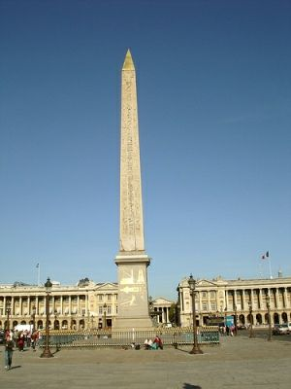
مسلة فرعونية

Slide 9
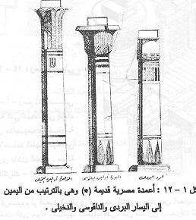

Slide 10
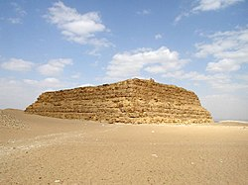
مصاطب الدفن

Slide 11
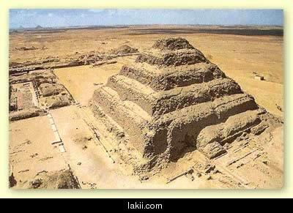
هرم زوسر المدرج

Slide 12
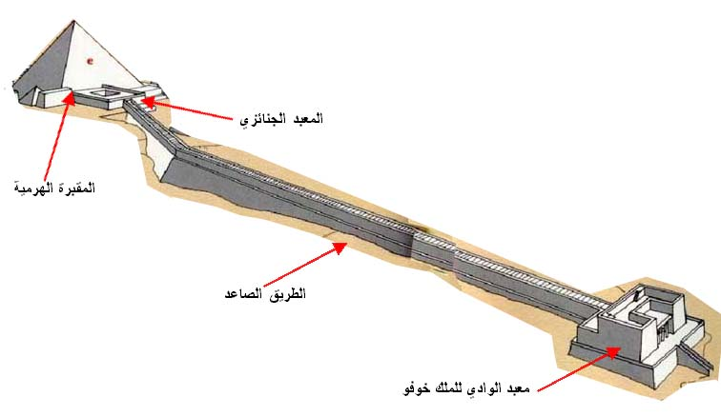
لوحة رقم (13): مخطط تخيلي ثلاثي الأبعاد لمعبد الوادي و المعبد الجنائزي و الطريق الصاعد للملك خفرع

Slide 13
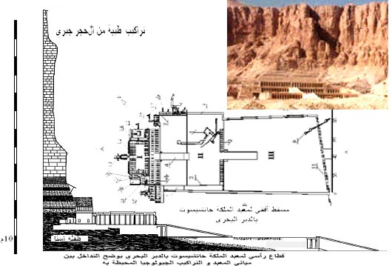
لوحة توضح المسقط الأفقي لمعبد الملكة حاتشبسوت

Slide 14
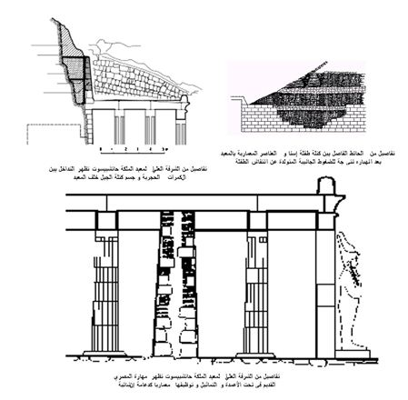
لوحة توضح تفاصيل من الشرفة العليا بمعبد الملكة حاتشبسوت

Slide 15
و يمثل وادي الملوك جبانة ملوك الدولة الحديثة ، و يوجد به 62 مقبرة منها 26 مقبرة للملوك ، و الباقي لكبار المسئولين و بعض أفراد العائلات الملكية و الكهنة. و قد اختير هذا الوادي على وجه التحديد لعدة أسباب : سهولة الوصول من وادي النيل، كما تسهل حراسته حيث تحيط به التلال العالية . بالإضافة إلى جودة الحجر الجيري الذي تتكون منه جباله

Slide 16
و استعان مهندسو هذا العصر بعمال المناجم في نحت تلك المقابر باستخدام الأدوات الحجرية، و كانوا يسكنون خلف الجبل في منطقة دير المدينة (ارجع إلى تخطيط المدن المصرية القديمة) . و كان يسكن هذه المدينة أيضا الفنانون الذين كانوا يقومون بكتابة النصوص و رسم النقوش في المقابر. و كان العمال يعملون في مجموعات و يستخدمون المصابيح الزيتية للإضاءة. و قد علمنا عن هؤلاء العمال و التقنيات التي كانوا يستخدمونها من خلال آلاف الشقافات و القطع المنقوشة التي عثر عليها في دير المدينة

Slide 17
و أكبر مقابر وادي الملوك حجما هي مقبرة أبناء الملك رمسيس الثاني رقم 5 ، و تتميز بأن تخطيطها غير تقليدي حيث تضم غرف بعدد أبناء الملك رمسيس الثاني الذين بلغوا 52 ولدا و 32 بنتا و بها ما يربو من 7 دهاليز و تقع الحجرات على مستويين أفقيين . أما أكبر المقابر الملكية فهي مقبرة الملك مرنبتاح ، الأسرة التاسعة عشر و يتجاوز طولها 100م . و من أصغر المقابر الموجودة في الوادي مقبرة الملك توت عنخ أمون رقم 62.

Slide 18
